Slide 1

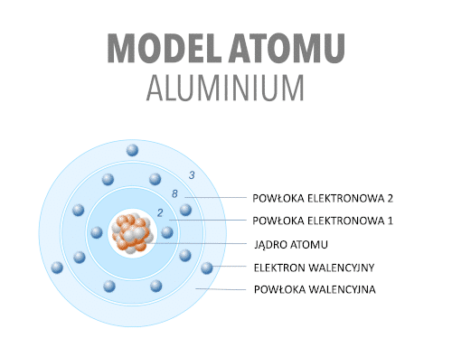
Definicja atomu
Atom to najmniejsza cząstka pierwiastka chemicznego, która zachowuje jego właściwości.
Składa się z:
- jądra atomowego (protony + neutrony),
- powłok elektronowych (elektrony krążące wokół jądra).

Slide 2
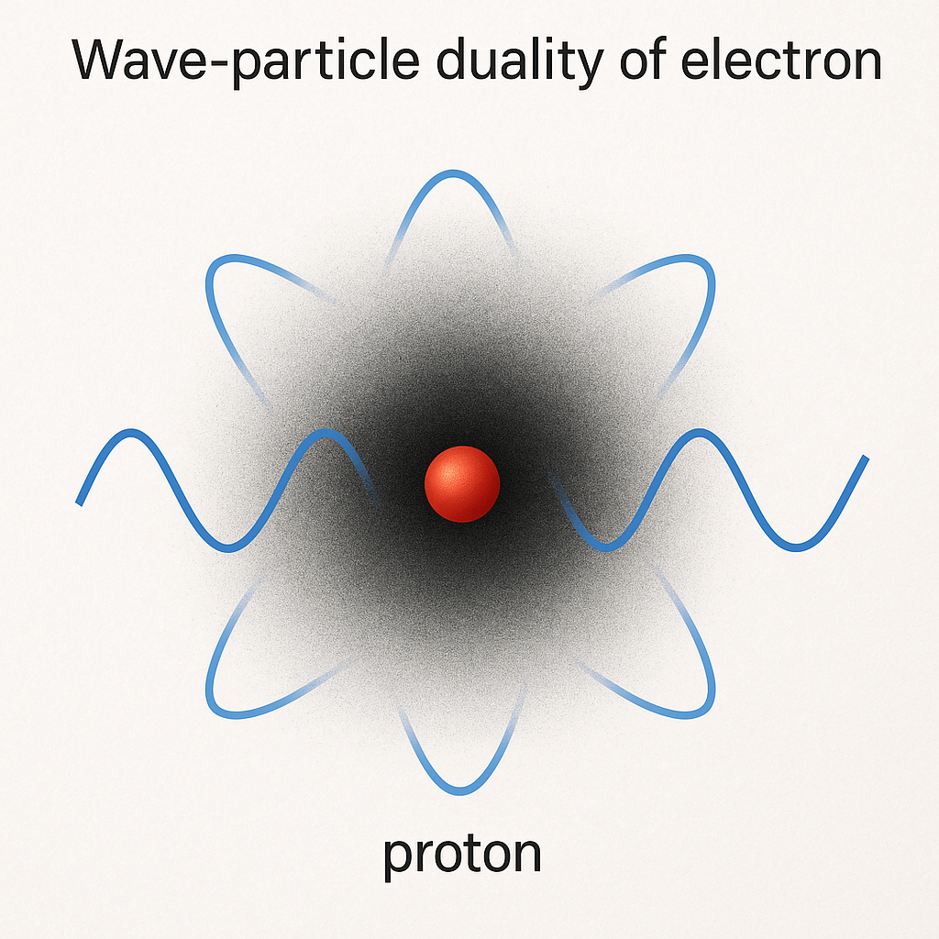

Slide 3

Protony (p⁺):
mają ładunek dodatni (+e),
masa ≈ 1 u (jednostka masy atomowej, czyli ~1,67·10⁻²⁷ kg),
decydują o liczbie atomowej pierwiastka (Z).
Elektrony (e⁻):
mają ładunek ujemny (−e),
masa ~1836 razy mniejsza niż masa protonu (~9,11·10⁻³¹ kg),
poruszają się wokół jądra w chmurze elektronowej.
Neutrony (n⁰):
nie mają ładunku elektrycznego,
masa zbliżona do masy protonu,
wpływają na stabilność jądra.

Slide 4

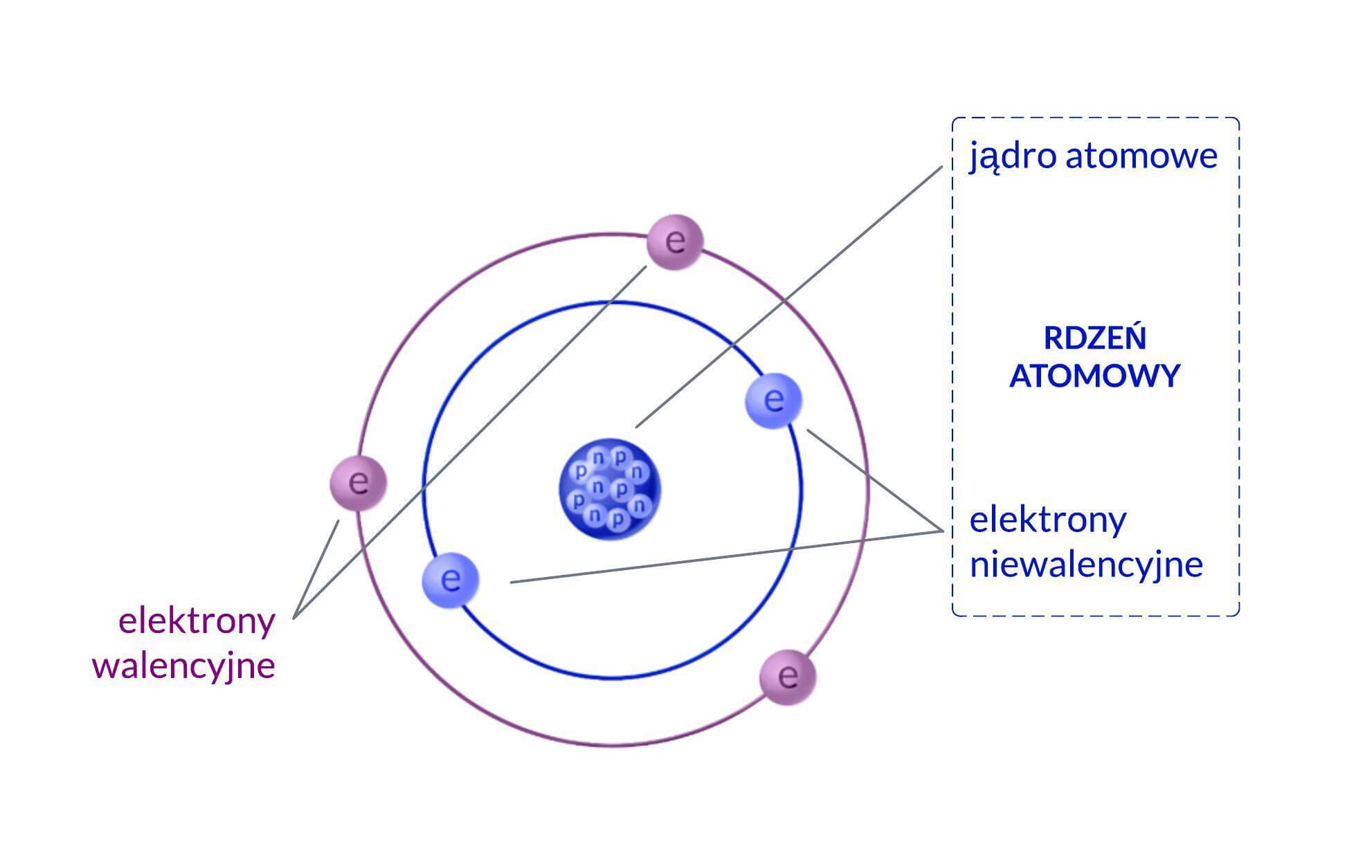
średnica atomu: rzędu 10⁻¹⁰ m (0,1 nm),
średnica jądra: rzędu 10⁻¹⁵ m,
atom jest więc w ogromnej większości pustą przestrzenią.

Slide 5

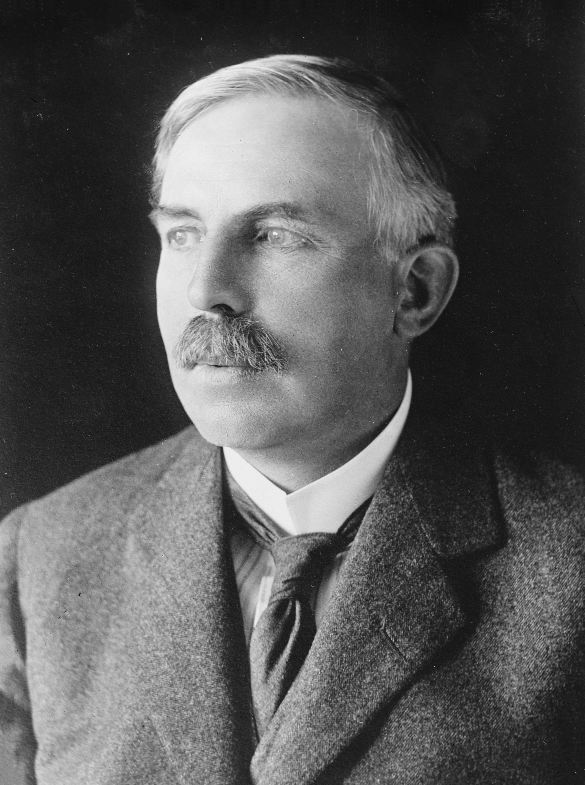
Doświadczenie Rutherforda (1909):
bombardowanie cienkiej złotej folii cząstkami alfa,
większość przechodziła bez odchylenia, część odchylała się pod dużym kątem,
wniosek: atom ma maleńkie, dodatnio naładowane jądro, wokół którego krążą elektrony.

Slide 6
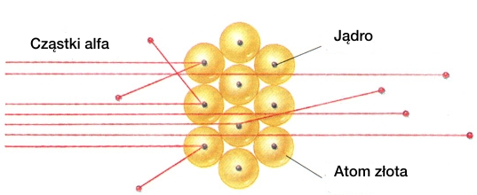

Slide 7

Ładunek elementarny
najmniejszy możliwy ładunek swobodnej cząstki,
symbol: e,
wartość:
e=1,602⋅10−19
proton: +e, elektron: −e.

Slide 8

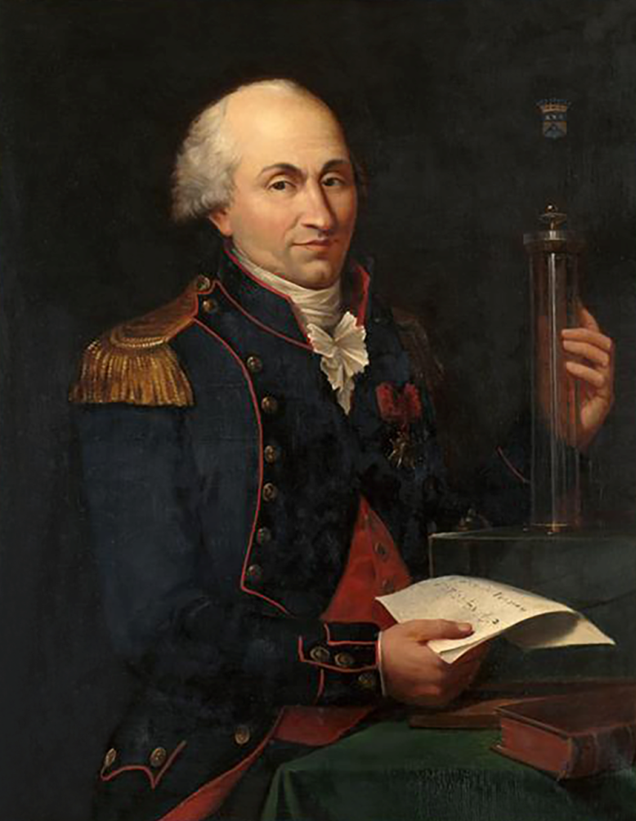
jednostka ładunku w układzie SI,
1 C to ładunek przepływający w czasie 1 sekundy przez przewodnik, gdy płynie prąd o natężeniu 1 A (amper):
1 C=1 A⋅1 s1
1 C ≈ 6,24 · 10¹⁸ elektronów.

Slide 9
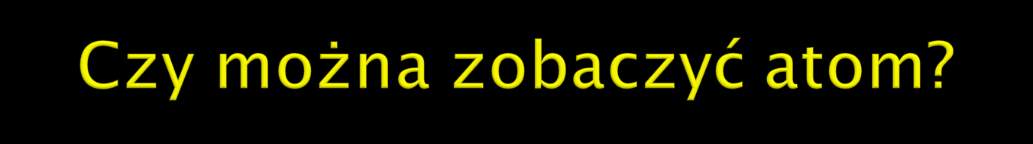
Nie bezpośrednio. Można jednak rejestrować jego obraz pośrednio za pomocą mikroskopu skaningowego tunelowego lub poprzez obserwację efektów kwantowych.

Slide 10
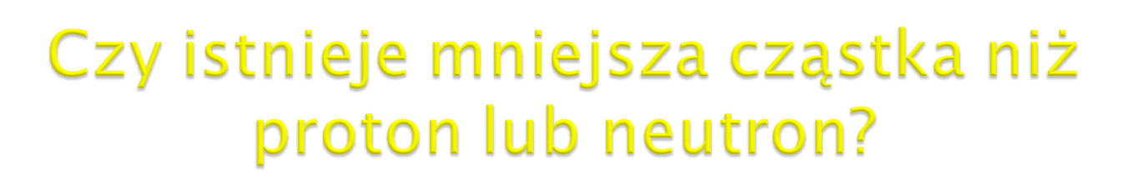
Tak – protony i neutony zbudowane są z kwarków, które są jeszcze bardziej fundamentalnymi cząstkami.

Slide 11

Jon to atom lub grupa atomów (cząsteczka), która utraciła lub przyjęła elektrony.
Jony nie są elektrycznie obojętne – mają ładunek dodatni lub ujemny.

Slide 12

Kationy (jony dodatnie):
Powstają, gdy atom oddaje elektrony.
Liczba protonów > liczba elektronów.
Przykład: sód (Na) → Na⁺, magnez (Mg) → Mg²⁺.
Aniony (jony ujemne):
Powstają, gdy atom przyjmuje elektrony.
Liczba protonów < liczba elektronów.
Przykład: chlor (Cl) → Cl⁻, siarka (S) → S²⁻.

Slide 13

Atomy dążą do stabilnej konfiguracji elektronowej, czyli do zapełnienia powłoki walencyjnej (najczęściej 8 elektronów – reguła oktetu).
Dlatego:
metale zwykle oddają elektrony → tworzą kationy,
niemetale zwykle przyjmują elektrony → tworzą aniony.
Związek jonów z przewodnictwem
W roztworach wodnych i stopionych solach jony mogą się swobodnie przemieszczać, co sprawia, że przewodzą prąd elektryczny.
To właśnie ruch jonów (nie tylko elektronów) odpowiada za przepływ prądu w elektrolitach.

Slide 14
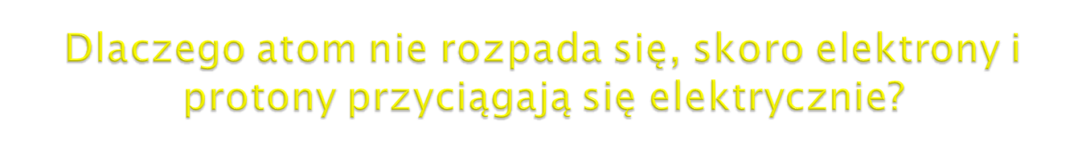
Elektrony utrzymują się wokół jądra dzięki swojej energii ruchu. W modelu kwantowym ich energia i zasada nieoznaczoności uniemożliwiają im „spadnięcie” na jądro.
Dlaczego atom nie rozpada się?
1. Problem w fizyce klasycznej
Jeśli przyjmiemy tylko prawa elektrodynamiki klasycznej: elektron krąży wokół jądra jak planeta wokół Słońca.
Ale zgodnie z teorią Maxwella: każdy przyspieszający ładunek (a elektron w ruchu po orbicie przyspiesza dośrodkowo) powinien emitować fale elektromagnetyczne, czyli tracić energię.
To prowadziłoby do „spiralnego upadku” elektronu na jądro w ułamku sekundy → atom nie mógłby istnieć.
To była ogromna zagadka na początku XX w.

Slide 15
Rozwiązanie Bohra (1913)
Bohr zaproponował, że elektron może krążyć tylko po dozwolonych orbitach, dla których moment pędu elektronu jest skwantowany.
Na tych orbitach elektron nie emituje promieniowania.
Tłumaczyło to stabilność atomu wodoru, ale nie było jeszcze pełnym wyjaśnieniem.
Falowa natura elektronu (de Broglie, 1924)
Louis de Broglie zaproponował, że elektron ma naturę falową – można przypisać mu długość fali:
λ=h/p
gdzie:
  h – stała Plancka,
  p – pęd elektronu.
Stabilne orbity to takie, dla których długość fali elektronu „pasuje” do obwodu orbity – tworzy się fala stojąca.
Dzięki temu elektron nie „nakłada się sam na siebie w sposób niszczący”, a atom staje się stabilny.

Slide 16
Ujęcie współczesne (mechanika kwantowa)
Elektron nie jest punktem krążącym po orbicie, lecz opisywany jest funkcją falową ψ\psiψ, która mówi o prawdopodobieństwie znalezienia go w danym miejscu.
Funkcje falowe dla elektronu w atomie to orbitalne atomowe – stany energetyczne rozwiązania równania Schrödingera dla atomu wodoru.
Każdy orbital ma określony kształt i energię.
Elektron w atomie zajmuje najniższy możliwy stan energetyczny (stan podstawowy), w którym nie może „spaść” bliżej jądra, bo nie istnieje stan o niższej energii.

Slide 17

Ile protonów zawiera jądro atomu węgla (C), jeśli liczba atomowa Z = 6?
Rozwiązanie:
Liczba atomowa Z oznacza liczbę protonów.
Węgiel ma Z = 6.
Zatem liczba protonów = 6.
Odpowiedź: jądro atomu węgla zawiera 6 protonów.

Slide 18
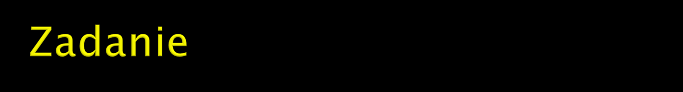
Oblicz całkowity ładunek jądra atomu helu (Z = 2).
Rozwiązanie:
Jądro helu zawiera 2 protony.
Ładunek jednego protonu: +e=1,6⋅10−19 C
+e = 1,6 x 10⁻¹⁹C
Ładunek całkowity:
Q=2⋅e
Podstawiamy:
Q=2⋅ 1,6 x 10⁻¹⁹C
Mnożymy:
Q=3,2 x 10⁻¹⁹C
Odpowiedź: całkowity ładunek jądra atomu helu wynosi
3,2 x 10⁻¹⁹C

Slide 19
Ile elektronów odpowiada ładunkowi Q=0,01 ?
Dane i wzór
Ładunek całkowity: Q=0,01
Ładunek elementarny (upraszczając jak w zadaniu): e=1,6⋅10⁻¹⁹
Liczba elektronów:
n=Q\e​
Jednostki: C/C→wielkość bezjednostkowa (liczba sztuk).
Rozwiązanie:
0,01 C=1,0⋅¹⁰⁻² C
Podstaw do wzoru
n=1,0⋅1,0⋅¹⁰⁻² / 1,6⋅10⁻¹⁹
Podziel część liczbową i część z potęgami oddzielnie
Część liczbowa: 1,0 / 1,6
Żeby uniknąć przecinków, pomnóż licznik i mianownik przez 10:
1,0 / 1,6 = 10 / 16 = 5 / 8 = 0,625
Potęgi dziesięć:
10^{−2 /} 10⁻¹⁹=10⁻²⁻⁽⁻¹⁹⁾=10¹⁷
łącząc:
n=0,625⋅10¹⁷
6,25⋅1016=62500000000000000 elektronów

Slide 20
Powłoki elektronowe
Elektrony w atomie nie krążą po „orbitach planetarnych” (jak w modelu Bohra), lecz zajmują określone poziomy energetyczne wokół jądra.
Te poziomy energetyczne nazywamy powłokami elektronowymi.
Oznaczamy je literami: K, L, M, N... (zaczynając od jądra na zewnątrz) albo liczbami n = 1, 2, 3...
Każda powłoka może pomieścić tylko określoną liczbę elektronów:
  K (n=1) – maks. 2 elektrony,
  L (n=2) – maks. 8 elektronów,
  M (n=3) – maks. 18 elektronów,
  N (n=4) – maks. 32 elektrony.
  (ogólny wzór: max = 2n²).
  Elektrony w powłokach bliżej jądra mają niższą energię, a w dalszych – wyższą.

Slide 21
Elektrony walencyjne
To elektrony znajdujące się na najbardziej zewnętrznej powłoce elektronowej atomu.
Są one szczególnie ważne, ponieważ decydują o właściwościach chemicznych pierwiastka – o tym, jak łączy się on z innymi atomami w związki chemiczne.
Przykład:
  Atom tlenu (Z=8) ma konfigurację elektronową: 2 (K) + 6 (L).
  Powłoka L jest zewnętrzną, a na niej jest 6 elektronów walencyjnych.
  To dlatego tlen chętnie przyjmuje 2 elektrony, aby uzupełnić powłokę do 8.

Slide 22
Masa protonu
Masa protonu można zapisać na dwa sposoby:
W kilogramach (kg):
mp≈1,672⋅10⁻²⁷ kg
W jednostkach masy atomowej (u):
1 u=1,6605⋅ 10⁻²⁷ kg
Porównanie:
Jeśli proton waży 1,672⋅ 10⁻²⁷ kg
a 1 u = 1,6605⋅10−27 kg1,6605 \cdot 10^{-27}\ \text{kg}1,6605⋅ 10⁻²⁷ kg,
to masa protonu jest tylko minimalnie większa od 1 u.
Dlatego w uproszczeniach często mówi się: „masa protonu ≈ 1 u”.

Slide 23
Amper (A)
Amper jest podstawową jednostką natężenia prądu elektrycznego w układzie SI.
Definicja praktyczna:
1 A oznacza, że w przewodniku w czasie 1 sekundy przepływa ładunek 1 kulomba.
I=Q/t
gdzie:
  I – natężenie prądu (A),
  Q – ładunek (C),
  t – czas (s).
Ponieważ 1 C to ładunek około 6,24⋅10¹⁸ elektronów, to oznacza, że 1 A = przepływ ok. 6,24⋅ 10¹⁸ elektronów w każdej sekundzie przez przekrój przewodnika.

